Slide 1
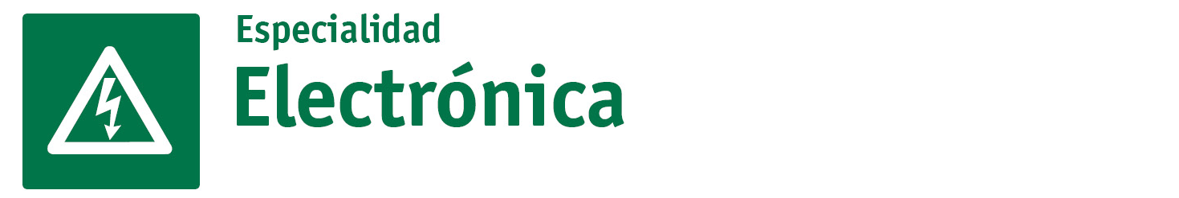
SECTOR ELECTRÓNICA | NIVEL 4° MEDIO
MÓDULO 5
MANTENCIÓN Y OPERACIÓN DE EQUIPOS
DE CONTROL ELECTRÓNICO DE POTENCIA
En estos documentos se utilizarán de manera inclusiva términos como: el estudiante, el docente, el compañero u otras palabras equivalentes y sus respectivos plurales, es decir, con ellas, se hace referencia tanto a hombres como a mujeres.

Slide 2

MÓDULO 5 | MANTENCIÓN Y OPERACIÓN DE EQUIPOS DE CONTROL ELECTRÓNICO DE POTENCIA
ACTIVIDAD 1
REPASO DE DISPOSITIVOS ELECTRÓNICOS

Slide 3
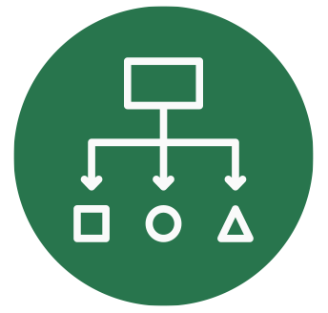


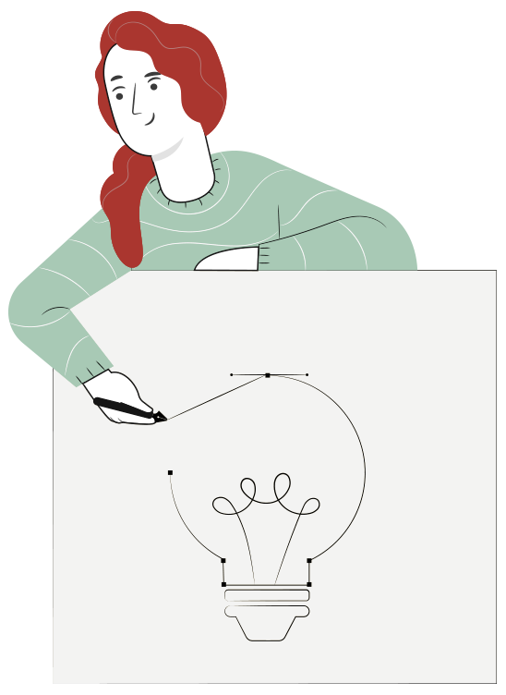
METODOLOGÍA SELECCIONADA
APRENDIZAJE ESPERADO
Elabora planes de mantenimientos preventivos y correctivos para sistemas electrónicos, de acuerdo a normativas y especificaciones técnicas.
Mantiene preventivamente sistemas con dispositivos y componentes electrónicos, de acuerdo a especificaciones técnicas y planes de mantenimiento.
Realiza mantención correctiva a sistemas con dispositivos y componentes electrónicos y electroneumáticos, de acuerdo a especificaciones técnicas y planes de mantenimiento.
Realiza la mantención de servomecanismos con control electrónico industrial, de acuerdo a especificaciones técnicas y plan de mantenimiento.
Texto guía

Slide 4
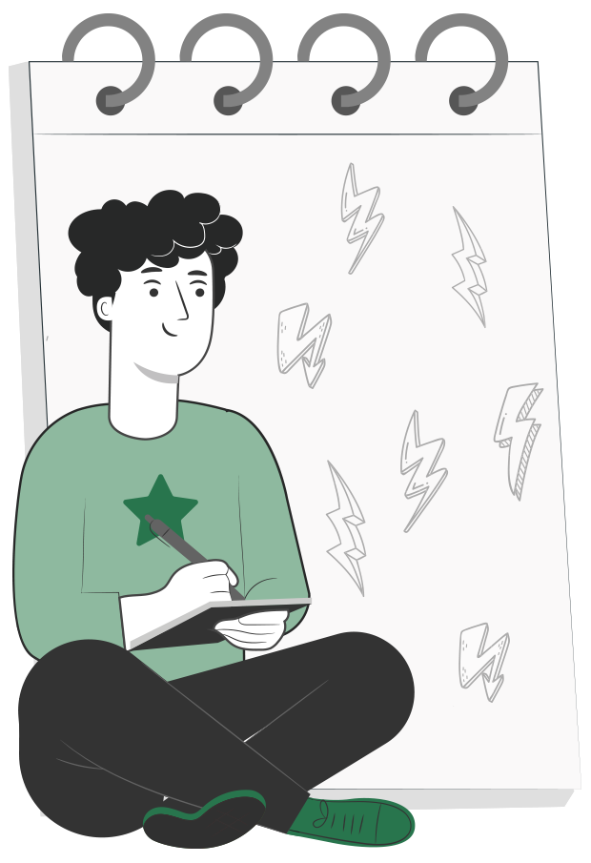
MENÚ DE LA ACTIVIDAD
REPASO DE DISPOSITIVOS ELECTRÓNICOS
1
Fuentes CC
Fuentes CA
Resistencia eléctrica
Capacitores o condensadores
Bobinas
Transformador
2
3
4
5
6

Slide 5

1
ACTIVIDAD
CONOCIMIENTOS PREVIOS
REPASO DE DISPOSITIVOS ELECTRÓNICOS
¡Ahora veamos cómo lo que ya has aprendido refuerza y mejora lo que estás a punto de aprender!

Slide 6

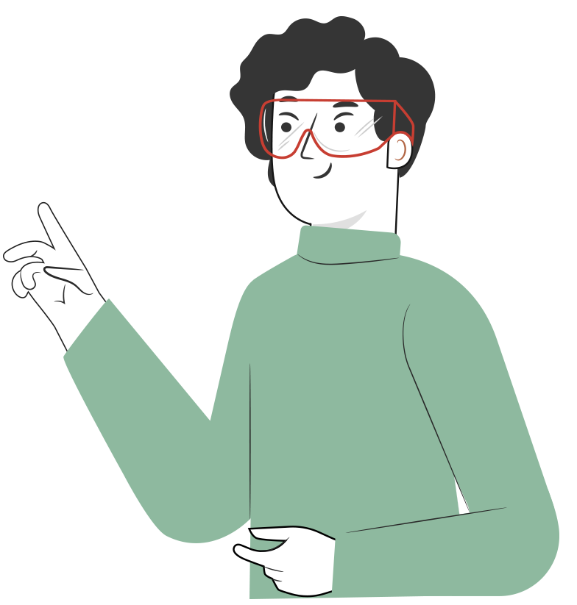
A continuación veamos el siguiente video:
Notes:
https://www.youtube.com/watch?v=n1jduQhnWxQ

Slide 7

CORRIENTE CONTINUA Y CORRIENTE ALTERNA
La corriente es el flujo de carga eléctrica que pasa por un material conductor durante un periodo de tiempo determinado.
Pero existen 2 tipos de corriente: La Corriente Continua (CC) y la Corriente Alterna (CA).

Slide 8
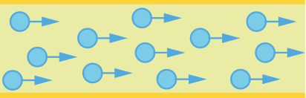
CORRIENTE CONTINUA
La corriente continua (DC) o corriente directa (CD) es un tipo de corriente de flujo continuo de carga eléctrica. Esta es la que produce, por ejemplo, las pilas, las dinamos y las baterías.
En este caso el voltaje también se mantiene constante y a diferencia de la CA no varia en el tiempo.
Voltaje
Tiempo

Slide 9
CORRIENTE CONTINUA
Todos los equipos electrónicos, a pesar de que se conectan a la corriente alterna, cuentan con una fuente de alimentación encargada de hacer que el convertidor de corriente alterna pase a ser electricidad de corriente directa.
Voltaje
Tiempo

Slide 10
CORRIENTE ALTERNA
La corriente alterna (AC) es producida por alternadores y generada en las centrales eléctricas: es la corriente de transportar y de generar.
El alternador hace girar sus hélices unas 50 veces cada segundo produciendo una onda de corriente y tensión senoidal. Esta velocidad de giro tiene una frecuencia de unos 50 Hz. Asimismo, la tensión generada entre los dos polos varía con el tiempo en forma de onda senoidal.
Voltaje
Tiempo

Slide 11
CORRIENTE ALTERNA
El voltaje de la electricidad alterna, cambia entre los valores máximos y mínimos de manera cíclica, por lo que la mitad del valor del voltaje es positivo y la otra mitad negativo. La corriente alterna posee una serie de características particulares como la forma de onda, la amplitud y la frecuencia.
Voltaje
Tiempo

Slide 12
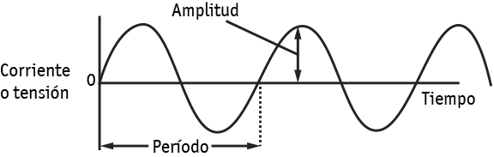
CORRIENTE ALTERNA
Una señal Sinusoidal se compone de lo siguiente:
Amplitud o valor pico: Es el máximo valor alcanzado en cualquier dirección. Se mide en volts o Amperios dependiendo si es una señal de voltaje o de corriente alterna.
Periodo: Es el tiempo que tarda una señal senoidal en cumplir un ciclo (en repetirse). El periodo se mide en segundos.

Slide 13
CORRIENTE ALTERNA
Frecuencia: Es el número de ciclos completos por segundo. La frecuencia se mide en Herz (Hz) y es la inversa del periodo.
F = 1/T [Hz]
En Chile la red eléctrica de corriente alterna tiene una frecuencia de 50 Hz. En otros países la frecuencia es de 60 Hz.

Slide 14

CORRIENTE CONTINUA Y CORRIENTE ALTERNA
¿Qué corriente es mejor? A finales del siglo XIX esta pregunta provocó una competencia entre dos increíbles científicos.

Slide 15
A continuación veamos el siguiente video:
Notes:
https://www.youtube.com/watch?v=BPaIiaoYkNY&t=3s

Slide 16
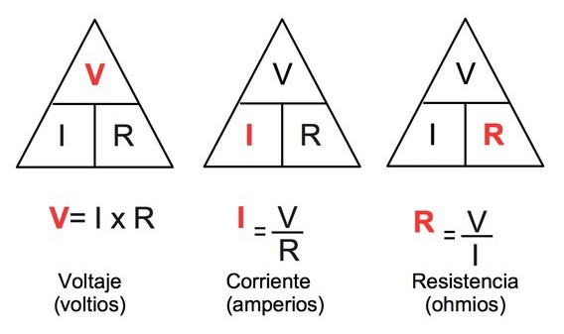
RESISTENCIA ELÉCTRICA
La resistencia eléctrica (R) indica la oposición que presentan los conductores al paso de la corriente eléctrica. Se mide en Ohmios (Ω). Los materiales conductores tienen poca resistencia, pues permiten que la corriente eléctrica circule por ellos.
Recordemos que la resistencia es una de las variables que se definen en la ley de ohm.

Slide 17
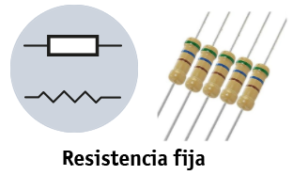
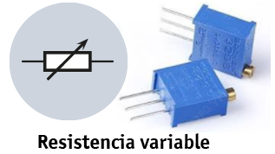
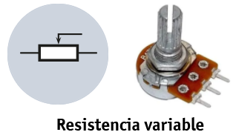
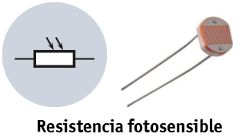
SIMBOLOGÍA DE LA RESISTENCIA ELÉCTRICA
Existen distintos tipos de resistencias eléctricas. Existen resistencias cuyo valor óhmico es fijo y aquellas donde es variable.

Slide 18
CÁLCULO DE LA RESISTENCIA ELÉCTRICA
Para el caso de resistencia fija el valor óhmico de la resistencia se puede obtener a partir de la interpretación de las bandas de colores. Es importante tener presente esta banda, puesto que nos ayudará a determinar si una resistencia se encuentra averiada o no.
En el caso de la resistencias variables se debe corroborar el valor a partir de las inscripciones en el dispositivo o consultar con el fabricante o distribuidor.

Slide 19
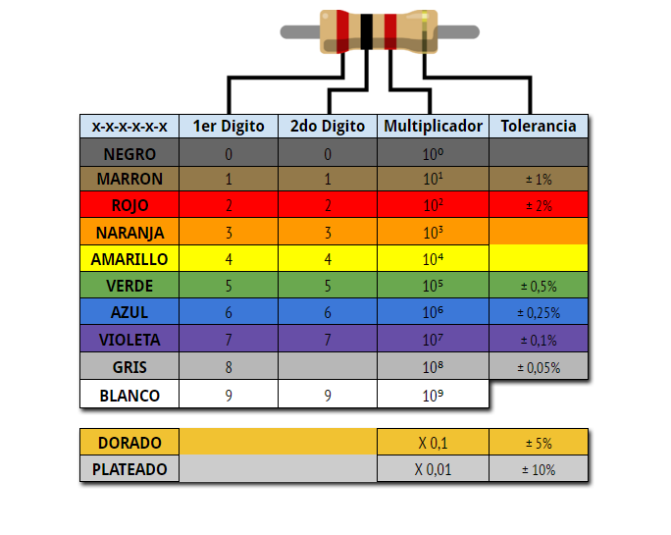
CÁLCULO DE LA RESISTENCIA ELÉCTRICA

Slide 20
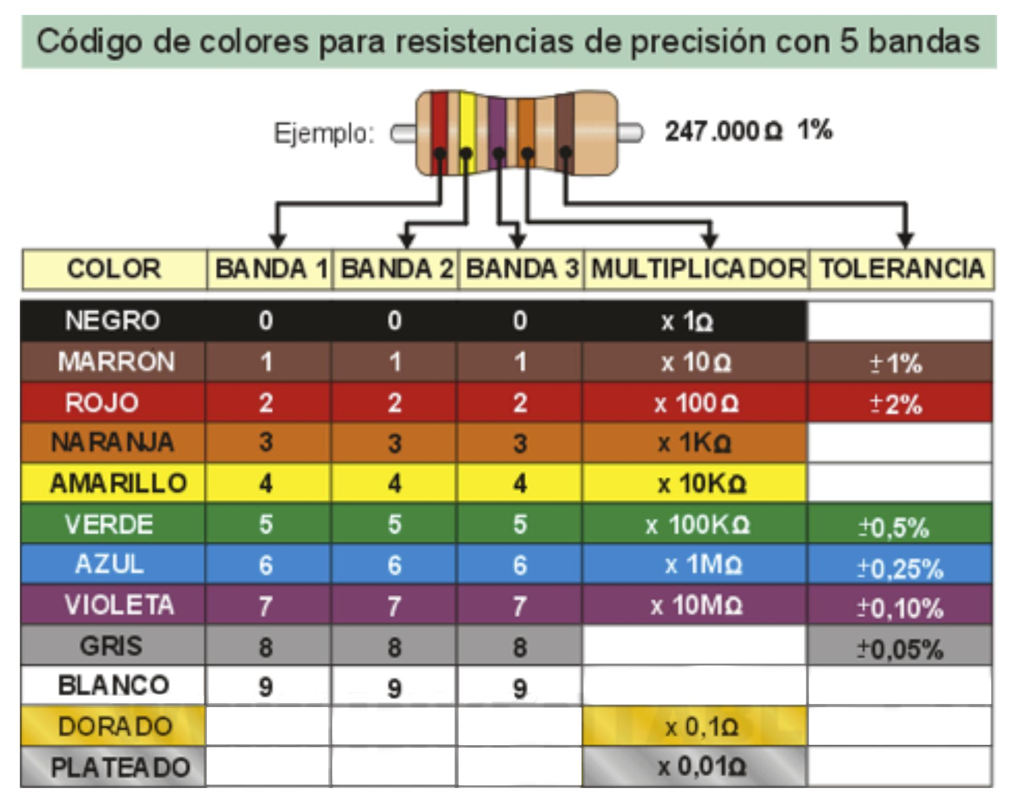
CÁLCULO DE LA RESISTENCIA ELÉCTRICA

Slide 21
CAPACITADORES O CONDENSADOR
El capacitor es un dispositivo eléctrico que permite almacenar energía en forma de campo eléctrico. Es decir, es un dispositivo que almacena cargas en reposo o estáticas. A diferencia de una batería común, el capacitor solo almacena la energía y puede actuar de filtro en un circuito electrónico, en cambio.
La unidad en que se mide la capacitancia (propiedad del capacitor) son los faradios. La capacitancia suele ser un valor pequeño por lo cual suele medirse en microfaradios (uF).

Slide 22
A continuación veamos el siguiente video:
Notes:
https://www.youtube.com/watch?v=7jpS3FHmoWU

Slide 23
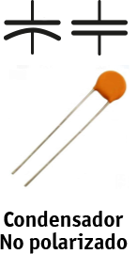
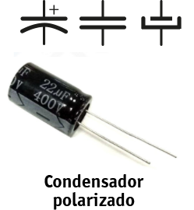
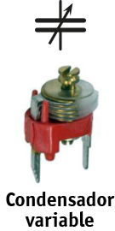
SIMBOLOGÍA DE LOS CAPACITORES
Existen condensadores sin polaridad. Aquellos que poseen polaridad y se debe tener mucho cuidado al conectarlos y aquellos con capacitancia variable.

Slide 24
BOBINAS Y TRANSFORMADORES
El bobina o inductor es un dispositivo eléctrico que permite almacenar energía en forma de campo magnético a través de un fenómeno conocido como autoinducción. Este dispositivo se utiliza principalmente para elevar o disminuir la corriente o el voltaje en un sistema eléctrico.
La inductancia (propiedad de las bobinas) se mide en henrios (H).

Slide 25
A continuación veamos el siguiente video:
Notes:
https://www.youtube.com/watch?v=0w0ycQobkq0

Slide 26
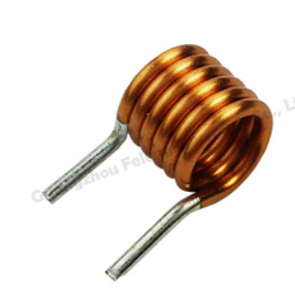
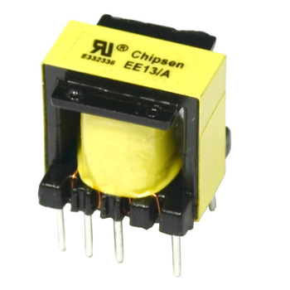

SIMBOLOGÍA DE LAS BOBINAS
Existen bobinas con núcleo de hierro y núcleo de aire. Las bobinas de núcleo de hierro se suelen utilizar principalmente para la transformación de voltaje o corriente. Las bobinas de núcleo de aire son utilizadas en conjunto a los condensadores como filtros.
Bobina
Transformador

Slide 27
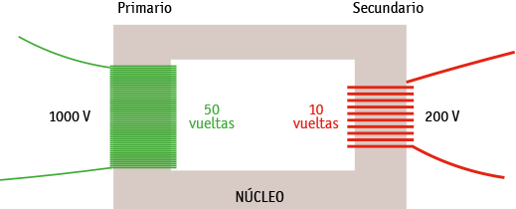
EL TRANSFORMADOR
Existe una relación entre el número de vueltas que tienes cada enrollado y el voltaje o la corriente, que se puede obtener en un transformador.
2 A
10 A
2000 W
2000 W

Slide 28
EL TRANSFORMADOR
Por ejemplo si en un lado del transformador (lado que denominaremos primario) doy 50 vueltas y en el otro lado (que denominaremos secundario) doy solo 10 vueltas, y aplicamos un voltaje CA de pro ejemplo 1000 Volts en el lado primario, entonces reduciremos el voltaje en el lado segundario.

Slide 29
EL TRANSFORMADOR
La relación de transformación del voltaje esta definido por la siguiente formula:
Vp Np
=
Vs Ns
Donde:
Vp: Voltaje del primario
Vs: Voltaje del segundario
Np: Número de vueltas del primario
Ns: Número de vueltas del segundario

Slide 30
EL TRANSFORMADOR
Ósea que si despejamos la ecuación se puede obtener el voltaje en el segundario.
Vs= Ns/Np*Vp
Vs=10/50*1000
Vs=200 volt
Vp Np
=
Vs Ns

Slide 31
EL TRANSFORMADOR
Si el voltaje disminuye en el segundario entonces la corriente aumenta y se calcula de la siguiente forma:
Is Np
=
Ip Ns
Si la corriente es 2ª en el primerio,
calcule la corriente en el segundario.
2 A

Slide 32
EL TRANSFORMADOR
Algo que es importante tener presente es que en una situación ideal sin pérdidas con factor de potencia = 1, la potencia activa tanto en el primario como en el secundario es la misma.
Pp = Ps
Vp Np
=
Vs Ns
Is Np
=
Ip Ns
2 A
10 A
2000 W
2000 W

Slide 33
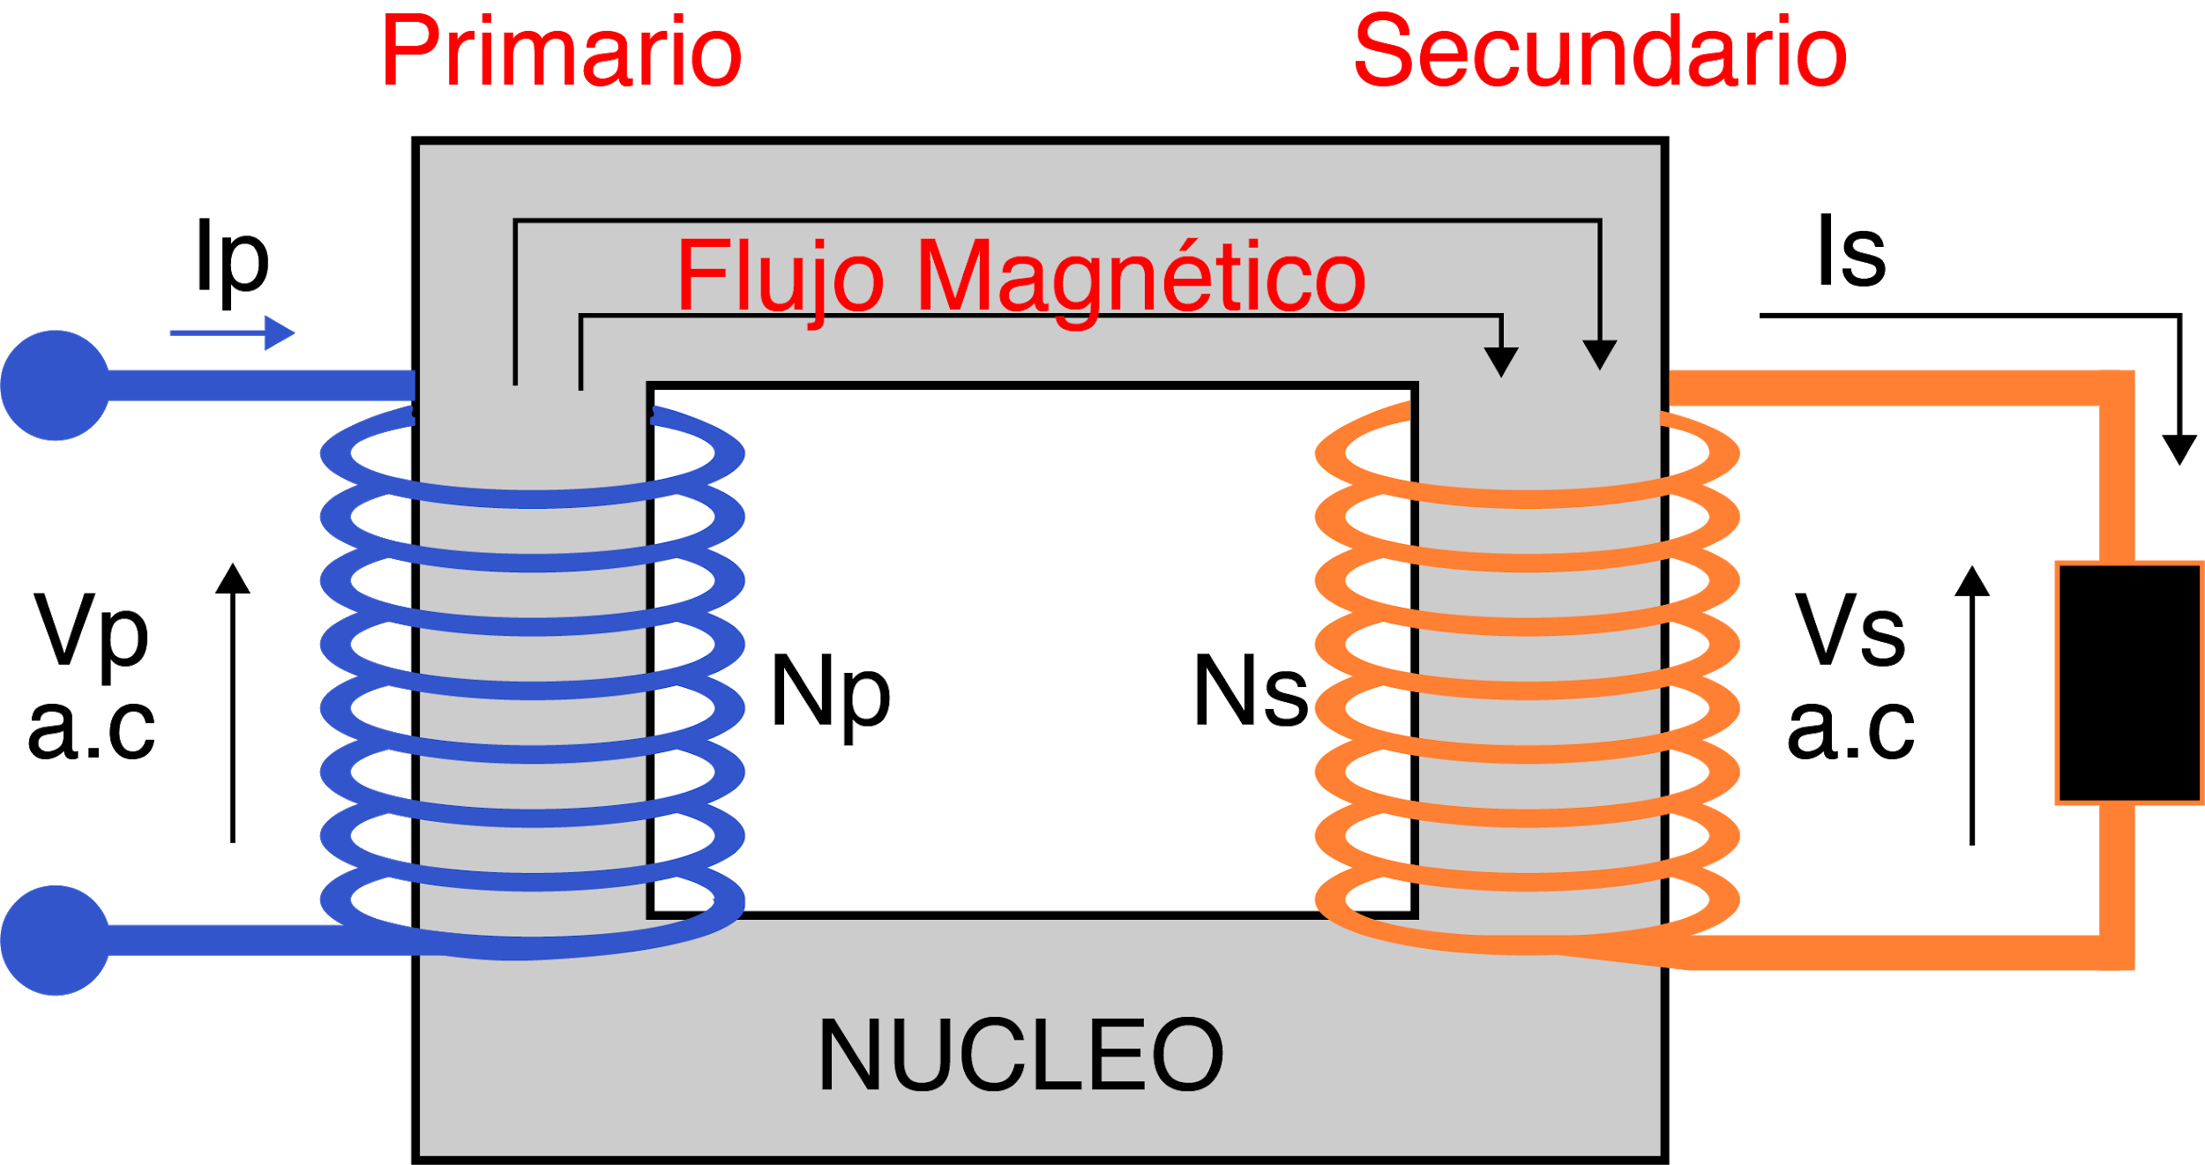
EL TRANSFORMADOR
Esto se debe a la ley de conservación de la energía:
LA ENERGÍA NO SE CREA NI SE DESTRUYE, SOLO SE TRANSFORMA”

Slide 34
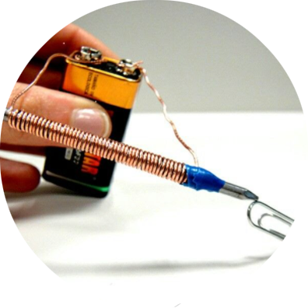
EL TRANSFORMADOR
Es importante recordar que el fenómeno de aumento o disminución de la corriente o el voltaje en un transformador ocurre cuando se somete a una fuente de corriente alterna (CA). Si el transformador o bobina se somete a una corriente continua ¿qué ocurre?.
(Se obtiene un electroimán).

Slide 35


MATERIAL
COMPLEMENTARIO
Si quieres profundizar, te invitamos a visitar el sitio de TP DIGITAL
Para esta actividad te sugerimos:
  Kit de Construcción de circuitos CD

Slide 36

TP Digital es un proyecto desarrollado en conjunto por Fundación Chile y Microsoft, con el patrocinio de MINEDUC y la colaboración de INACAP e Intelitek, dirigido a apoyar a los centros educativos y docentes de formación técnico profesional a nivel nacional en el desarrollo virtual de procesos de enseñanza aprendizaje.
Los usuarios que no estén registrados, deben completar los datos en el siguiente formulario: FORMULARIO DE INSCRIPCIÓN
Una vez que lo hagan, reciben un correo electrónico con los datos de acceso a la plataforma, que está en el siguiente link:
https://tp-digital.territorio.la/

Slide 37

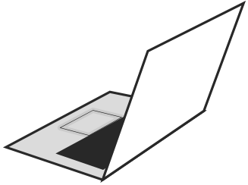

1
REVISEMOS
¿CUÁNTO APRENDIMOS?
REPASO DE DISPOSITIVOS ELECTRÓNICOS
¡Ahora realizaremos una actividad que resume todo lo que hemos visto! ¡Atentos!

Slide 38





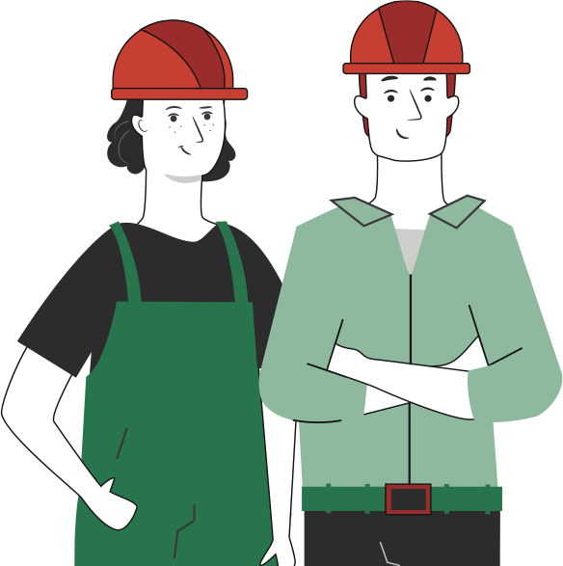



ANTES DE COMENZAR LA ACTIVIDAD:
¡ATENCIÓN!
Utilizar EPPs para el autocuidado.
Manipular cuidadosamente herramientas.
Ser cuidadoso y respetuoso con los integrantes del equipo de trabajo, asegurando la integridad física de todos.
Ser ordenado con el área de trabajo.
Toda actividad debe desarrollarse bajo supervisión de la persona a cargo del taller o laboratorio.

Slide 39


ANTES DE TERMINAR:
TICKET DE SALIDA
REPASO DE DISPOSITIVOS ELECTRÓNICOS
¡No olvides contestar y entregar el Ticket de Salida!
¡Hasta la próxima!

